Slide 1
舞蹈和音樂
藝術領域

Slide 2
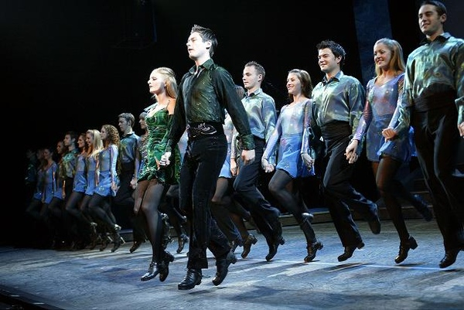
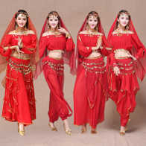
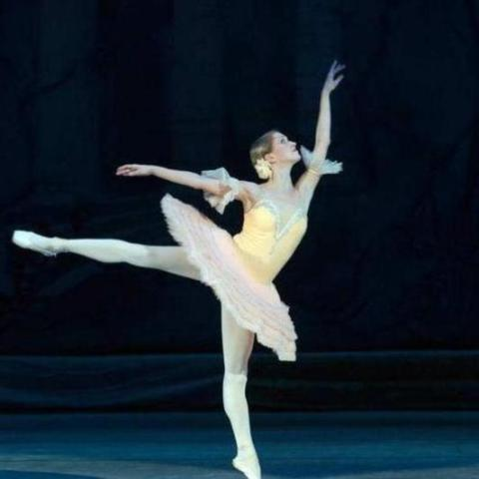
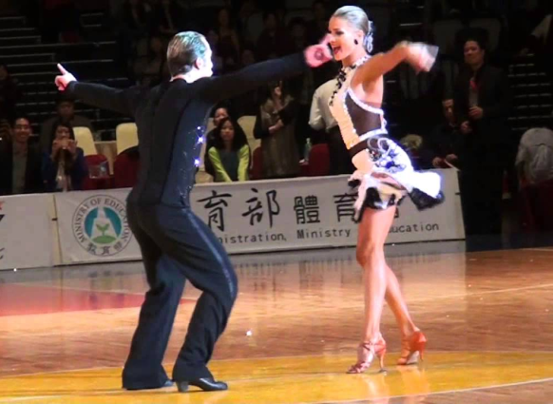
各種舞蹈的類型
踢踏舞
芭蕾舞
肚皮舞
國標舞

Slide 3
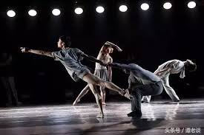
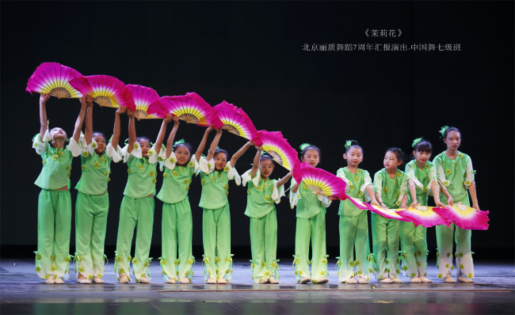
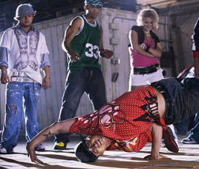
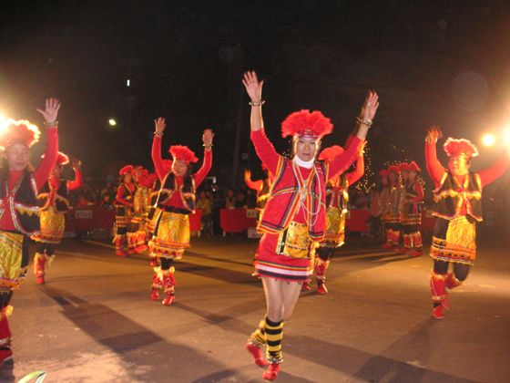
各種舞蹈的類型
現代舞
嘻哈舞
民族舞
民族舞蹈
原住民傳統舞蹈

Slide 4
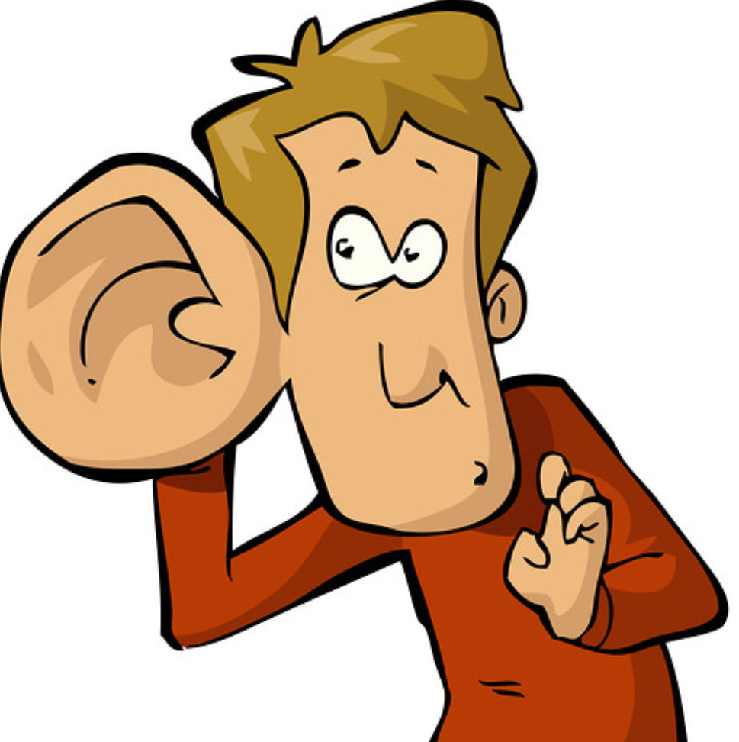
來來來，考考大家的聽力！

Slide 5

請回答這是什麼音效?

Slide 6

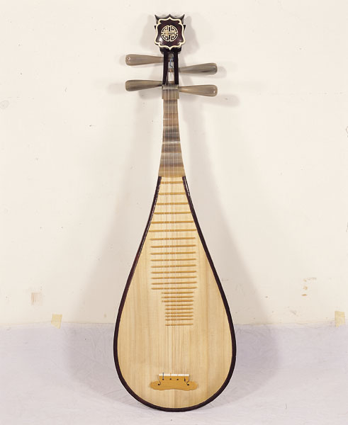
聽聽看，這首歌出現了什麼樂器？
ＳＨＥ－十面埋伏
琵琶

Slide 7
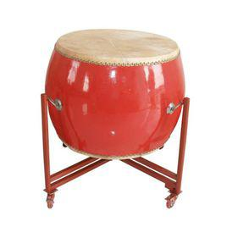
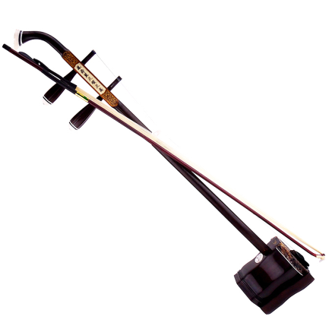
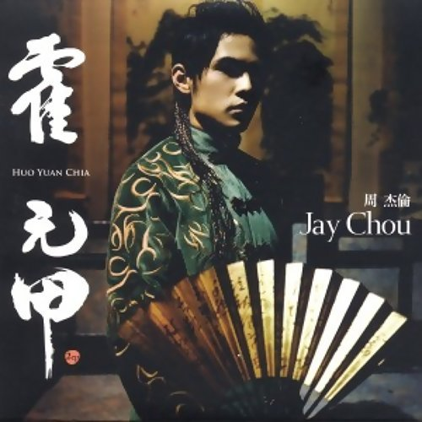
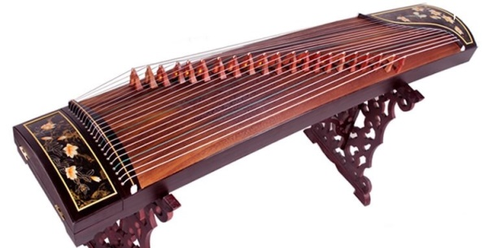
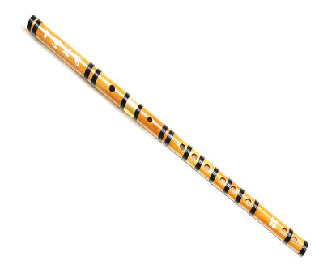
聽聽看，這首歌出現了什麼樂器？
周杰倫－霍元甲
中國大鼓
二胡
梆笛
古箏

Slide 8

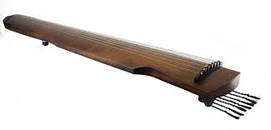
聽聽看，這首歌出現了什麼樂器？
范逸臣－野玫瑰
古琴

Slide 9
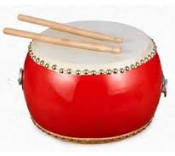
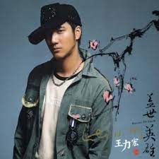
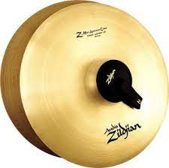
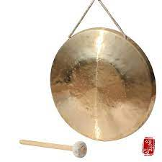
聽聽看，這首歌出現了什麼樂器？
王力宏－花田錯
鼓
二胡
鈸
古箏
鑼

